Slide 1
Fundamentos de Programação
Introdução a Algoritmos
Prof. Luiz Fernando Carvalho
luizfcarvalho@utfpr.edu.br

Slide 2
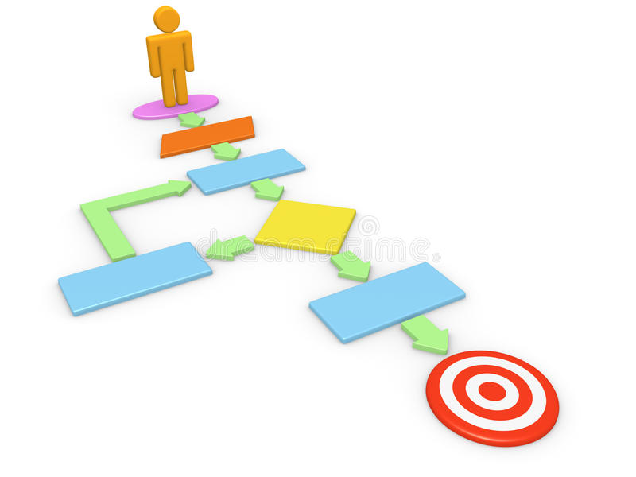
Algoritmos são conjuntos de passos finitos e organizados que, quando executados, resolvem um determinado problema

Slide 3
Algoritmos
Definições:
  Procedimento passo a passo para a solução de um problema
  Sequência detalhada de ações a serem executadas para realizar alguma tarefa
  Conjunto de regras para a solução de um problema
O termo algoritmo não é restrito a computação
Pode ser aplicado a qualquer circunstância que exija a descrição de uma solução

Slide 4
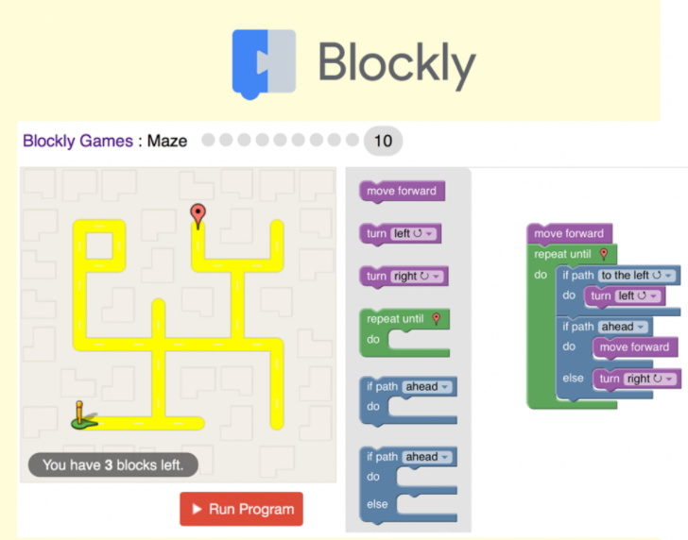
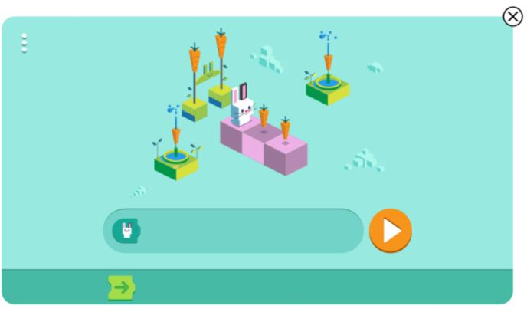
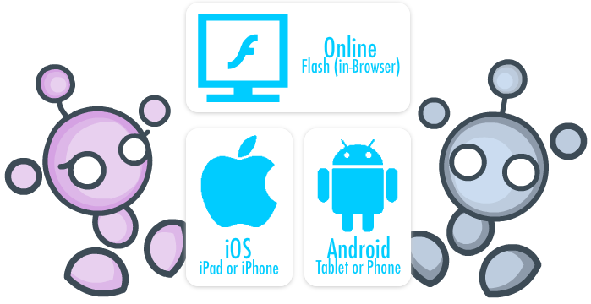
Algoritmos
1
2
3
1
https://www.google.com/doodles/celebrating-50-years-of-kids-coding?hl=pt-BR
2
https://blockly.games
3
https://lightbot.com/hour-of-code.html

Slide 5
Algoritmos
Um programa de computador é desenvolvido para suprir uma necessidade, ou seja, resolver um problema
  O problema é conhecido
  O programador conhece o padrão para resolver o problema
  Invés de resolver o problema manualmente, desenvolve algoritmos para automatizar essa tarefa

Slide 6
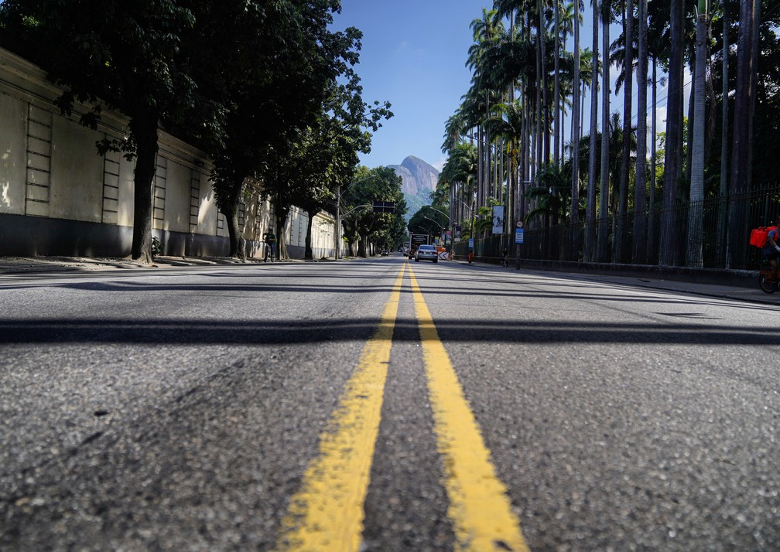

Algoritmo AtravessarRua
Olhar para a direita
Olhar para a esquerda
Se estiver vindo carro
Não Atravesse
Senão
Atravesse
Fim-Se
Fim-Algoritmo
Algoritmo AtravessarRua
Olhar para a esquerda
Olhar para a direita
Se não estiver vindo carro
Atravesse
Senão
Não Atravesse
Fim-Se
Fim-Algoritmo

Slide 7

Algoritmo AtravessarRua
Olhar para a direita
Olhar para a esquerda
Se estiver vindo carro
Não Atravesse
Senão
Atravesse
Fim-Se
Fim-Algoritmo
Algoritmo AtravessarRua
Atravesse
Se estiver vindo carro
Olhar para a direita
Senão
Olhar para a esquerda
Fim-Se
Não Atravesse
Fim-Algoritmo

Slide 8
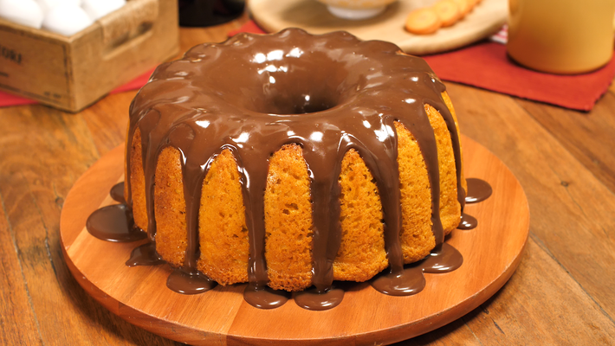
Quando alguém prepara um bolo, segue uma receita, que nada mais é do que um algoritmo em que cada instrução é um passo a ser seguido para que o prato fique pronto com sucesso:
Bata 4 claras em neve
Adicione 2 xícaras de açúcar
Adicione 2 colheres de farinha de trigo, 4 gemas, uma colher de fermento e duas colheres de chocolate
Bata por 3 minutos
Unte uma assadeira com margarina e farinha de trigo
Coloque o bolo para assar por 20 minutos

Slide 9
Tipos de Representação de Algoritmos
Os três tipos mais utilizados de algoritmos são a descrição narrativa, o fluxograma e o pseudocódigo (portugol)
1. Receber os dados
2. Executar operação 1
3. Executar operação 2
4. Executar operação 3
5. Mostrar o resultado
A, B
Algoritmo Operacoes
Início
Inteiro: A, B, resultado;
Operacao 1;
Operacao 2;
Operacao 3;
escreva(resultado);
Fim
Operação 1
Operação 2
Operação 3
Resultado
Narrativa
Fluxograma
Portugal

Slide 10
Descrição narrativa
A descrição narrativa consiste em analisar o enunciado do problema e escrever, utilizando uma linguagem natural (por exemplo, a língua portuguesa), os passos que devem ser seguidos para a resolução do problema
Vantagem
Desvantagem
Não é necessário aprender nenhum conceito novo, pois a língua natural, o português, já é conhecida.
A língua natural abre espaço para diferentes interpretações, ambiguidades, o que posteriormente dificultará a transição deste algoritmo para o programa.

Slide 11
Dicas para construção de algoritmos
Para a construção de qualquer tipo de algoritmo são necessários os seguintes passos:
  Definir o processamento, ou seja, quais cálculos serão executados e as suas restrições. O processamento é responsável pela transformação dos dados de entrada em informações de saída
  Definir os dados de entrada
  Ler atentamente o enunciado do problema, destacando os pontos mais importantes
  Definir os dados de saída, ou seja, o que será gerado após o processamento
  Construir o algoritmo
  Testar o algoritmo realizando simulações

Slide 12

Descrição narrativa
Exemplo: Algoritmo para multiplicação de dois números
1. Obter o primeiro número
2. Obter o segundo número
3. Multiplicar os números
4. Mostrar o resultado obtido na multiplicação

Slide 13
Descrição narrativa
Exemplo: Algoritmo para troca de pneu de um automóvel
1. Afrouxar ligeiramente as porcas
2. Suspender o carro
3. Retirar as porcas e o pneu
4. Colocar o pneu reserva
5. Apertar as porcas
6. Abaixar o carro
7. Dar o aperto final nas porcas

Slide 14

Porque construir algoritmos
O problema é conhecido
O programador conhece o padrão para resolver o problema
Ao invés de resolver o problema manualmente, algoritmos podem ser executador por máquinas para automatizar a resolução da tarefa

Slide 15
Exercícios
Faça um algoritmo de como fazer café.
Faça um algoritmo para calcular e apresentar a média final de um aluno, sabendo que a disciplina tem 4 bimestres.
Faça um algoritmo para verificar se um dado número natural N é par.

